Slide 1
TEMA: “Estudio Descriptivo de las Estrategias de Internacionalización de la producción aplicadas por las Pequeñas y Medianas Empresas exportadoras de Alimentos Procesados de la provincia de Pichincha”
UNIVERSIDAD DE LAS FUERZAS ARMADAS “ESPE”
TRABAJO DE TITULACIÓN PREVIO A LA OBTENCIÓN DEL TÍTULO DE INGENIERO EN COMERCIO EXTERIOR Y NEGOCIACIÓN INTERNACIONAL
Elaborado Por:
Katherine Zambrano
Carlos Barberán

Slide 2
Justificación del Estudio
FOMENTO A LA EXPORTACIÓN
Investigación de Mercados
Potencialidad de Productos
Prácticas empresariales
Objetivo 10 Plan Nacional del Buen Vivir. “Impulsar la transformación de la matriz productiva.”
Art. 57 (COPCI) De la Democratización productiva.
“Apoyar el desarrollo de la productividad de las MIPYMES, grupos o unidades productivas organizadas”
“ La capacidad de competir en mercados internacionales depende no solo de los costos de los factores productivos, sino de su eficiencia en relación con el costo” Michael Porter

Slide 3
Objetivos del Estudio
Objetivo General
Desarrollar un estudio descriptivo y analítico de las estrategias de internacionalización de la producción de las PYMES del sector de alimentos procesados en la provincia de Pichincha
Objetivos Específicos
1. Categorizar las pequeñas y medianas empresas exportadoras de alimentos procesados, registradas en la Provincia de Pichincha.
2. Determinar la participación de las PYMES en la exportación de la provincia de Pichincha.
3. Definir Factores Críticos de Éxito vinculados a la actividad estratégica de las PYMES
4. Detallar las problemáticas que enfrentan las PYMES en el día a día del mercado internacional
5. Establecer los modelos de internacionalización adoptados por las empresas exportadoras de alimentos procesados.

Slide 4
Objetivo 1. Categorizar las pequeñas y medianas empresas exportadoras de alimentos procesados, registradas en la Provincia de Pichincha.

Slide 5
Objetivo 1. Categorizar las pequeñas y medianas empresas exportadoras de alimentos procesados, registradas en la Provincia de Pichincha.
FEDEXPOR-1006 empresas exportadoras en Pichincha
PROECUADOR-167 empresas Productoras, Comercializadoras, Exportadoras
33 empresas efectivamente exportadoras – 20 son PYMES 61% del total
Variables | CONJUNTO A Estrato I Microempresa | CONJUNTO B Estrato II Pequeña | CONJUNTO C Estrato III Mediana | CONJUNTO D Estrato IV Grande
Personal Ocupado | 1 – 9 | 10 – 49 | 50 – 99 | 100 – 199
Valor Bruto de las Ventas Anuales (US$)* | ≤ 100.000 | 100.001 – 1.000.000 | 1.000.001 – 2.000.000 | 2.000.001 – 5.000.000
Disposición Técnica para la Transmisión de Datos de las Estadísticas de MIPYME de los Países de la Comunidad Andina
Resolución Nº1260

Slide 6
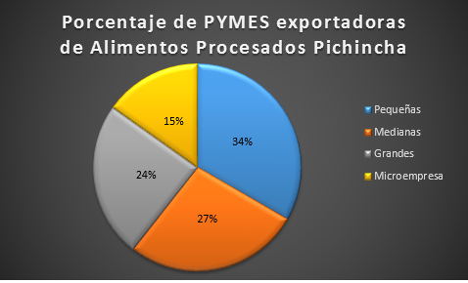
Objetivo 1. Categorizar las pequeñas y medianas empresas exportadoras de alimentos procesados, registradas en la Provincia de Pichincha.

Slide 7
Objetivo 2. Determinar la participación de las PYMES en la exportación de la provincia de Pichincha.

Slide 8
Participación de las exportaciones de las Pequeñas y Medianas Empresas, del sector de Alimentos Procesados en la provincia de Pichincha.
Los volúmenes de exportación de las PYMES se ubican en los 52 millones de dólares, en valores FOB, y 35 mil toneladas métricas al año 2014.
El total exportado por las empresas del sector en la provincia, es de 173 millones de dólares en valores FOB, y 115 mil toneladas.
La participación de las exportaciones de las PYMES de Pichincha, representan el 30% de la oferta exportable del sector.
La oferta exportable a analizar, abarca productos como champiñones, el palmito, snacks de banano y vegetales, quinua, frutas y hortalizas en conserva, entre otros.
30%

Slide 9
PYMES exportadoras de alimentos procesados - Ley de Pareto
MCCH: 17 000 tm

Slide 10
Objetivo 3. Definir Factores Críticos de Éxito vinculados a la actividad estratégica de las PYMES.

Slide 11
Objetivo 3. Definir Factores Críticos de Éxito vinculados a la actividad estratégica de las PYMES.
FCE: Conjunto de variables determinantes que influencian en la toma de decisiones y que de tener un resultado satisfactorio aseguran un desempeño exitoso de una empresa. (Murillo, 2015)
Etapas de Internacionalización – Ing. Andres Vítores
FCE para el Sector de Alimentos Procesados
Desarrollo del producto
Inteligencia Comercial
Coordinación Internacional
Nº | Factor Crítico Éxito
1 | Gestión de Calidad de productos
2 | Investigación, desarrollo e innovación
3 | Presentación del Producto
4 | Alianzas Estratégicas
5 | Idioma Extranjero
6 | Apoyo Gubernamental

Slide 12
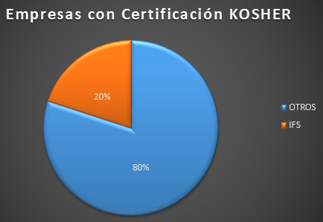
FCE 1: Gestión de Calidad de Productos
EMPRESA | CERTIFICADOS POR EMPRESA
 | KOSHER | IFS | FDA | HACCP | BPM | ISO 9001 | BRC
PROCECONSA | X | X | X |  |  | X
SIPIA | X |  |  | X | X |  | X
MCCH | X |  |  |  | X
BLEXOTIC | X |  |  |  |  | X
AGSO |  |  |  |  | X
CERTIFICADO KOSHER
Kashrut
Inocuidad
2500 productos por año
3 TIPOS DE KOSHER

Slide 13
FCE 1: Gestión de Calidad de Productos
CERTIFICADO IFS
KO requeridos
Alemania, Francia, Italia, Holanda
Cadena de Suministro – IFS Logistics
Transporte, almacenamiento y distribución
Ecuador - SGS LATAM
Cumplimiento de un 75% de los KO Knock Out
Sistema de vigilancia de cada Punto Crítico de Control (PCC).
Higiene del personal.
Especificaciones de materias primas.
Especificaciones de producto acabado (fórmula)
Gestión de cuerpos extraños.
Sistema de trazabilidad.
Auditorías internas
Procedimiento de retirada y recuperación.
Acciones correctivas aplicadas
Aseguramiento Alimentario
Inocuidad de Alimentos
Indispensable para UE

Slide 14
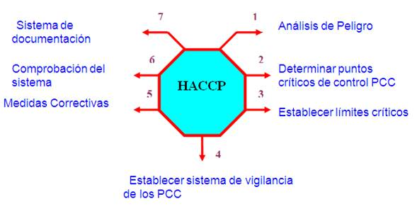
FCE 1: Gestión de Calidad de Productos
CERTIFICADO HACCP
CERTIFICADO BPM
Resolucion-042-2015 –ARCSA
Análisis de Peligros y Puntos Críticos de Control
Personal-Fluidos Corporales
Materia Extraña-Vidrio y Plástico Quebradizo
Operacionales-Calidad de Aire y Agua
Regulados-Inspecciones y Controles, Trazabilidad
SGS DEL ECUADOR, FOOD KNOWLEDGE
CERTIFICADO FAIR TRADE
La empresa FOODKNOWLEDGE
Posee SIPIA.
PROCECONSA y MCCH lo gestionan
Menos intermediarios mayor ganancia
Relacionamiento directo con Campesinos agricultores

Slide 15
FCE 2: Investigación, Desarrollo e Innovación
Desarrollo de nuevos Productos
Investigación de Usos y Aplicaciones
Generación de Sub-productos

Slide 16
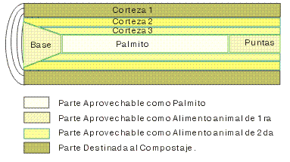
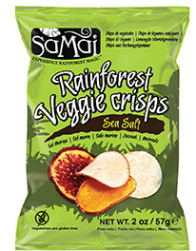
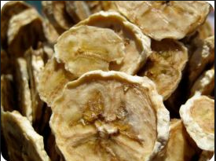
FCE 2: Investigación, Desarrollo e Innovación
Manejo de Desperdicios eficiente
PROCECONSA- Meristemos de Palmito
SIPIA S.A. - Mermeladas
BLEXOTIC- Fruta deshidratada

Slide 17
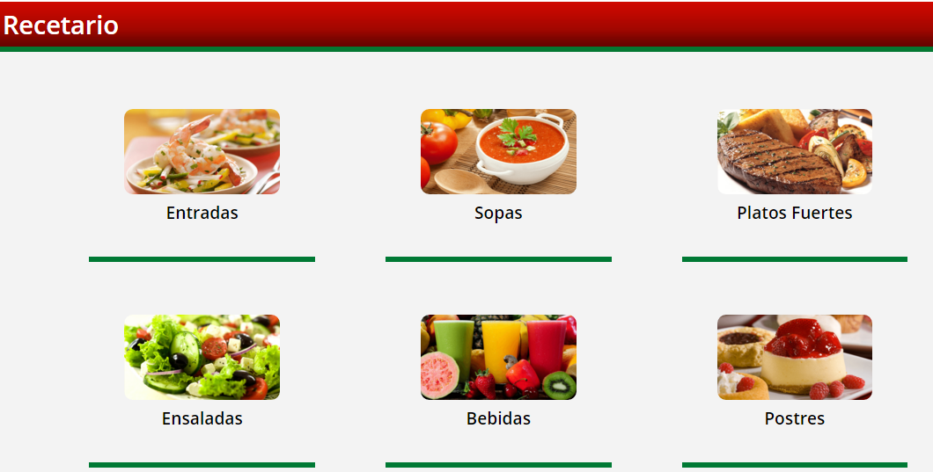
FCE 2: Investigación, Desarrollo e Innovación
Investigación de usos y aplicaciones- Generación de nuevos productos

Slide 18
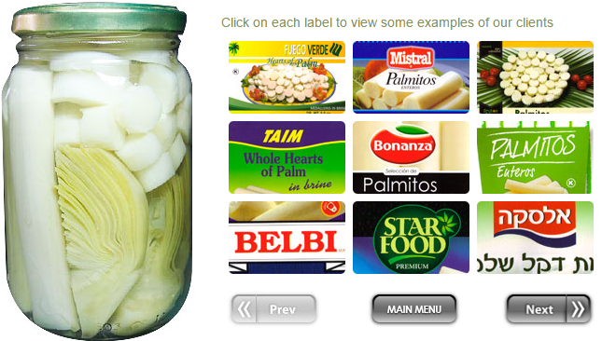
FCE 3: Presentación del Producto
PROCECONSA- Presentación de Palmito
FRASCO DE CRISTAL
Mermeladas
Pepinillos
Aceituna
Aderezos y Aliños
Palmito
LATA METÁLICA
Frutas en conserva
Vegetales en conserva
Palmito
ENVASES PLASTICOS
Aceite de Oliva
Vinagre
Jarabes
Pulpas de fruta
PROCECONSA-Estrategia de marca blanca

Slide 19
FCE 4: Alianzas Estratégicas
PYMES vs Multinacionales
Alianzas estratégicas con proveedores
Incrementar volúmenes de producción
Generar Capital de Inversión
Conocer y mejorar el proceso exportador
Alianzas con Clientes:
Aprovechar sus canales de distribución en destino
Aprovechar su posicionamiento de marca
Razones de Alianza de las PYMES del sector

Slide 20
FCE 5: Idioma Extranjero
Cumplimiento del idioma extranjero
Sitio web con traducción automática
Catálogo de productos adaptados
Personal bilingüe
Etiquetado de producto
67% no cumple, son invisibles en la web.
13% del sector lo cumple. (Grados Celsius a Grados Fahrenheit)
93% si cumple, con personal para negociación y atención al cliente.
100% lo cumple, por normativa de cada país para correcto consumo o uso del producto

Slide 21
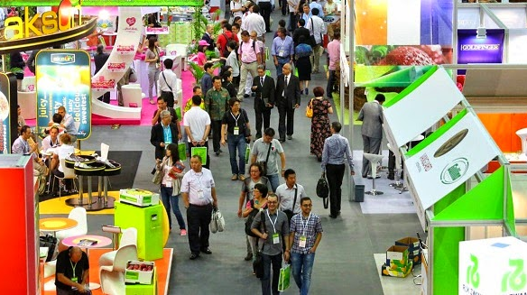
Capacitaciones
Sesiones de coaching
Co-financiamiento
FCE 6: Apoyo Gubernamental
Participación en Ferias Internacionales
Programa EXPORTA País
Actividad | Tipo de Empresa | Co-Financiamiento
Diseño de Empaques | Micro empresa | 80%
 | Pequeña | 70%
 | Mediana | 60%
Diseño de Pagina Web | Micro empresa | 80%
 | Pequeña | 70%
 | Mediana | 60%
Promoción Comercial | Micro empresa | Pasajes a Ferias Internacionales y Elaboración de Stand
 | Pequeña
 | Mediana
Actividad | Tipo de Empresa | Co-Financiamiento
Obtención de Certificaciones Internacionales | Micro empresa | Diagnóstico previo y Certificación
 | Pequeña
 | Mediana
“America`s Food & Beverage Show 2016”- Miami, septiembre
“Expoalimentaria Perú 2016”

Slide 22
Objetivo 4. Detallar las problemáticas que enfrentan las PYMES en el día a día del mercado internacional.

Slide 23
Identificación de circunstancias de riesgo que presentan los mercados internacionales

Slide 24
Riesgos en la selección del transporte, la logística y distribución
Transporte internacional
Falta de asesoramiento
Medio que garantice seguridad, inocuidad y eficiencia en costos y tiempos
Identificación del producto a ser exportado.
Selección correcta de envases primarios y secundarios. Se realizan pruebas de aceptación con el consumidor fin.
Buen proceso de embalaje.
Relación costo- peso, frecuencia de rutas, tiempo de entrega.
Logística
Tipo de servicio: etiquetado, almacenaje, embalaje y desaduanización
Contratación de un operador logístico con un representante agregado a la empresa.
Correcto embarque, consignación de etiquetas, disponibilidad de rutas.
Evaluación constante de los servicios logísticos.

Slide 25
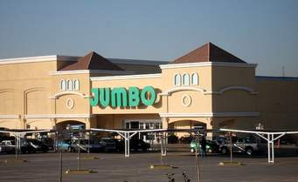
Riesgos en la selección del transporte, la logística y distribución
Distribución
Cobertura, especialización y accesibilidad al producto
Las PYMES no se ven involucradas en el proceso de distribución del producto en el país de destino.
Los clientes internacionales de las PYMES son mayoristas e importadores directos; que proveen a supermercados y minoristas.
Cobertura: El palmito ecuatoriano se comercializa en el mercado chileno, a través, del mayorista CENCOSUD S.A.
Especialización: La quinua orgánica es comercializada en tiendas naturistas.

Slide 26
Riesgos relacionados al producto
Cantidad
Bajo nivel de productiva no garantiza la cobertura de la demanda.
PYMES se agremian para el abastecimiento de MP e incremento de la productividad.
Calidad
Involucran una inversión fuerte para la empresa.
Diversificación e innovación
Consolidación de cadenas productivas; a través, del principio de la complementariedad y asociatividad.
Por su complejidad pocas PYMES se pueden certificar.
Ventajas: Productos que cumplen normas altas de higiene, posicionamiento empresarial y referente de producción sostenible y comercio justo.
La PYMES destinan 10% sobre la base de sus ingresos netos a la innovación y tecnificación de procesos.
En el ciclo de madurez, la innovación en las PYMES se fomenta con el desarrollo de nuevos producto y reestructuración de procesos.
Certificaciones de calidad son claves para lograr un ventaja competitiva en los mercados internacionales.

Slide 27
Riesgos en el pago
Los riesgos se presentan por:
Falta de información respecto la autenticidad y solvencia del cliente internacional
Medios de pago utilizados por las PYMES:
Carta de crédito
Plan de acción:
Seguro de crédito a las exportaciones
Pagos directos
Desconocimiento de instrumentos financieros.
A considerar:
Demoras en el pago
Medios de pago negociados

Slide 28
Riesgos en el cambio de moneda
Detalle:
Impacto:
Plan de acción:
Sustitución de importaciones
Implementación de proyectos de optimización de recursos
Desarrollo de proyectos de ingreso a nuevos mercados internacionales
Devaluación
Encarecimiento de insumos y MP importadas por los exportadores para la producción.
Precio fijo unitario de los productos exportados se encarece
Revaluación
Pérdida de la capacidad adquisitiva del cliente internacional.
Pérdida de clientes internacionales

Slide 29
Riesgos de carácter legal
Barreras arancelarias y técnicas al comercio
Modificación al gravamen arancelario para los productos exportados por el sector.
Nuevas certificaciones o requisitos de comercialización.
Modificación a la legislación nacional
Cambios al código tributario
Semaforización de los productos alimenticios
Medidas proteccionistas y de estabilización de la balanza comercial
Nuevos aranceles para maquinaria de producción
(Resolución 051 COMEX)
Salvaguardias para materias primas no esenciales (Resolución No. 011-2015 COMEX)

Slide 30
Identificación de amenazas y debilidades de las PYMES en mercados internacionales

Slide 31
Competencia
Variables a considerar:
Caso exportación de piñas en conserva
Cantidad exportada
Toneladas exportadas por competidores directos
Precio
Oferta de productos de países con monedas propias
PRODUCTO | PAÍS | U/CAJA | CONTENIDO (gr) | PRECIO POR CAJA (USD) | EXPORTACIÓN (TM)
Piñas conservadas o preparadas | Ecuador | 20 | 600 | 25 | 48
 | Tailandia | 24 | 600 | 19 | 505
Montos de exportación en toneladas diez veces mayores que las ofertadas por Ecuador.
Menor precio del producto por producción a escala y soberanía monetaria.
Desventaja relación costo/número de unidades.

Slide 32
Contracción de la demanda
Frente a la perspectiva macroeconómica que está caracterizando al año 2016, en relación al desplome de los precios del petróleo y la apreciación del dólar; muchas economías, principalmente aquellas dependientes de la venta del petróleo, pronostican una recesión.
Casos como el Venezolano, cuyos ingresos están respaldados un 80% en sus exportaciones de petróleo, generaron una contracción en su demanda de productos.
SIPIA S.A., que el 30% de sus exportaciones estaban destinadas al mercado venezolano, con la exportación de palmito en conserva; presentó una reducción del 25% de sus ventas en esta línea de producto.
Políticas de austeridad.

Slide 33
Debilidades de las PYMES ecuatorianas
Falta de asesoramiento para exportar
Internacionalización anticipada.
No se realiza investigación de mercados.
Organización interna inapropiada para exportar
Departamentos de comercio exterior y logística e I&D.
Reestructura de la organización interna en función de competencias.
Falta de asesoramiento en logística, distribución y aduanas.
Proyecto de financiamiento Fondo de garantía (CFN)
Existe escacez en la oferta de productos financieros especializados en créditos dirigidos a satisfacer las necesidades tecno-productivas.
Tasas altas de interés para créditos productivos.
Garantías elevadas para acceder a créditos.
Limitado acceso al financiamiento formal de largo plazo

Slide 34
Oportunidades para las PYMES en mercados internacionales

Slide 35
Capacidad instalada de producción
Existe subocupación en relación con la capacidad productiva de la PYMES.
En promedio tienden a trabajar 5 días a la semana, con una jornada de 8 horas diarias.
De las PYMES en estudio, se puedo determinar un 20% de la capacidad instalada sin ser utilizada.
Maximización en el uso de la capacidad productiva contribuir al proceso de transformación de la estructura de la matriz productiva nacional.
Sustitución inteligente de productos importados.
Producción destinada a la exportación.

Slide 36
Ventajas arancelarias derivadas de Acuerdos Comerciales
Acuerdos comerciales MERCOSUR, CAN y ALADI; mercados opcionales en razón de su tamaño y exigencias.
Ecuador mantiene porcentajes de liberación desde el 70% al 100% con los países de la Región.
Estos mercados son más pequeños en términos de demanda; por lo que, las PYMES pueden cumplir con montos mínimos de exportación en relación con su nivel de productividad.

Slide 37
Ventaja Comparativa
Riqueza en suelos y climas, permite una variedad de alimentos, de alta calidad; que en razón de su oferta, pueden ser adquiridos a un precio menor al de otros países.
En destinos de exportación a países del MERCOSUR y la ALADI; el país goza de una localización céntrica en términos de distancia y tránsito internacional.
En costos y tiempos de transporte interno; por infraestructura en carreteras y cercanía a los puertos de exportación; permite optar por fletes más económicos y movilizar mercancías en menor tiempo.

Slide 38
Objetivo 5. Establecer los modelos de internacionalización adoptados por las empresas exportadoras de alimentos procesados.

Slide 39
Modelos de internacionalización de las PYMES
Modelo de Internacionalización
Razón de la empresa de expansión
4. Necesidad urgente
2. Oportunidades de inversión
1. Expansión Geográfica
3. Efecto de arrastre

Slide 40
Estrategias Identificadas en las PYMES del Sector

Slide 41
Estrategias Identificadas en las PYMES del sector
Consolidación en el mercado local
Diversificación de la oferta exportable
Utilización de desperdicios
Promoción Internacional
Relacionamiento con Brokers
Reducción de costos logísticos de exportación

Slide 42
Estrategias Identificadas en las PYMES del sector
Certificación de calidad
Posicionamiento del producto
Alianzas con proveedores locales
Agremiación Empresarial
Implementación de prácticas de comercio Justo
Diversificación de mercados internacionales

Slide 43
Conclusiones

Slide 44
Conclusiones
Los Alimentos Procesados en Pichincha ha captado el 16,60% de la actividad empresarial, con 167 empresas que realizan esta actividad directa o indirectamente involucradas. Sin embargo, apenas un 21 % de estas realizan exportación definitiva, donde las PYMES representan el 61% y las Grandes y Microempresas un 39% del total
El principal FCE que permite a las PYMES potenciar su competitividad, son las Alianzas Estratégicas; tanto con proveedores como con clientes internacionales, para incrementar volúmenes de exportación y aprovechar el posicionamiento de marca , respectivamente.
Sin duda alguna para la PYMES exportadoras es de vital importancia el apoyo gubernamental y ciertamente el Ministerio de Comercio Exterior lo brinda con programas como Exporta Fácil o Exporta País, mismos que cubren aspectos de facilitación aduanera y de financiamiento para las empresas, permitiéndoles mejorar y consolidar exitosamente la exportación

Slide 45
Conclusiones
Las debilidades de las PYMES del sector, tienen su origen en su proceso de internacionalización precario y la falta de asesoramiento en procesos de aduanas, logística e investigación de mercados.
La falta de soberanía monetaria es uno de los riesgos que mayor impacto tiene sobre la competitividad de las PYMES del sector en mercados internacionales.
La utilización eficiente de la capacidad instalada de las PYMES puede contribuir al cambio de la estructura productiva del país y potencializar las exportaciones del sector.

Slide 46
Recomendaciones

Slide 47
Recomendaciones
Dado que este sector exportador se basa en su mayoría en PYMES, las políticas de gobierno deberían enfocar sus esfuerzos y recursos en capitalizar y potenciar estas empresas. El mecanismo adecuado para esta potenciación, es mediante programas como Exporta País, que capacita y co-financia a las empresas en su proceso de internacionalización
Para un apoyo gubernamental más efectivo resulta necesario crear programas de CONSOLIDACIÓN exportadora, dado que la mayoría de programas que el Ministerio de Comercio Exterior maneja van dirigidos a empresas que iniciarán por primera vez su actividad exportadora.
Se debería enfocar la I&D a la creación de nuevas líneas de productos, y no únicamente a desarrollar sub-productos o derivados, puesto que de esta forma logra una verdadera diversificación de oferta lo cual permite poder atacar diferentes nichos de mercados y no uno solo

Slide 48
Recomendaciones
Es necesario que la internacionalización se de progresivamente; de local a regional e internacional. Además, deben crearse instituciones que capaciten a las PYMES en procesos logísticos y de aduanas; con el fin, que logren independizarse y reducir costos operativos.
La diversificación de mercados es imprescindible para contrarrestar los efectos de la revaluación en mercados internacionales; así como la sustitución inteligente de exportaciones, es la clave para la revalución e incentivo para la producción nacional.
Las políticas de gobierno deben enfocar sus esfuerzos y recursos en capitalizar y potenciar las PYMES; con el fin de fomentar y multiplicar la exportación nacional.

Slide 49
Muchas gracias!

